Slide 1













Slide 2

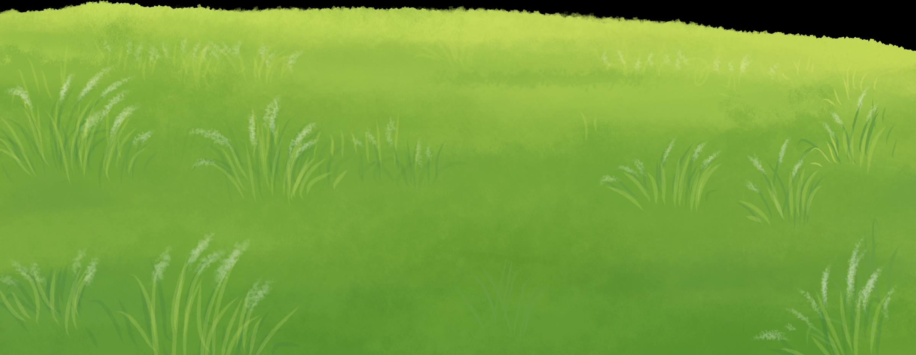

Slide 3





Luật chơi:
Mỗi bạn nhỏ dưới đây có một thử thách nhỏ cho các em. Các em hãy chọn người đưa ra thử thách cho mình và hoàn thành nó nhé! Chúng ta cùng thi đua xem bạn nào có trì nhớ tốt nhất nào!
Notes:
Gv kích vào từng hình ảnh để đến slide câu hỏi. Nhấn vào khung chữ Thử tài trí nhớ đến đến bài mới

Slide 4



7
Tính:
6 + 2
8
9
Notes:
Nhấn vào hình ảnh trên câu hỏi để quay lại slide trò chơi

Slide 5

Tính:
0 + 7
7
6
5
Notes:
Nhấn vào hình ảnh trên câu hỏi để quay lại slide trò chơi

Slide 6

7
Tính:
4 + 3
9
5
Notes:
Nhấn vào hình ảnh trên câu hỏi để quay lại slide trò chơi

Slide 7

9
Tính:
3 + 5
5
8
Notes:
Nhấn vào hình ảnh trên câu hỏi để quay lại slide trò chơi

Slide 9


Slide 10



1
Số
?
a)
6
?
6 + 2 =
?
2 + 6 =
?
2
b)
5
?
5 + 4 =
?
4 + 5 =
?
4
c)
4
?
4 + 6 =
?
6 + 4 =
?
6

Slide 11


Slide 12
a)
6
?
8
2
?
6 + 2 =
?
2 + 6 =
8
8

Slide 13
b)
5
?
9
4
?
5 + 4 =
?
4 + 5 =
9
9

Slide 14
c)
4
10
?
6
?
4 + 6 =
?
6 + 4 =
10
10

Slide 15


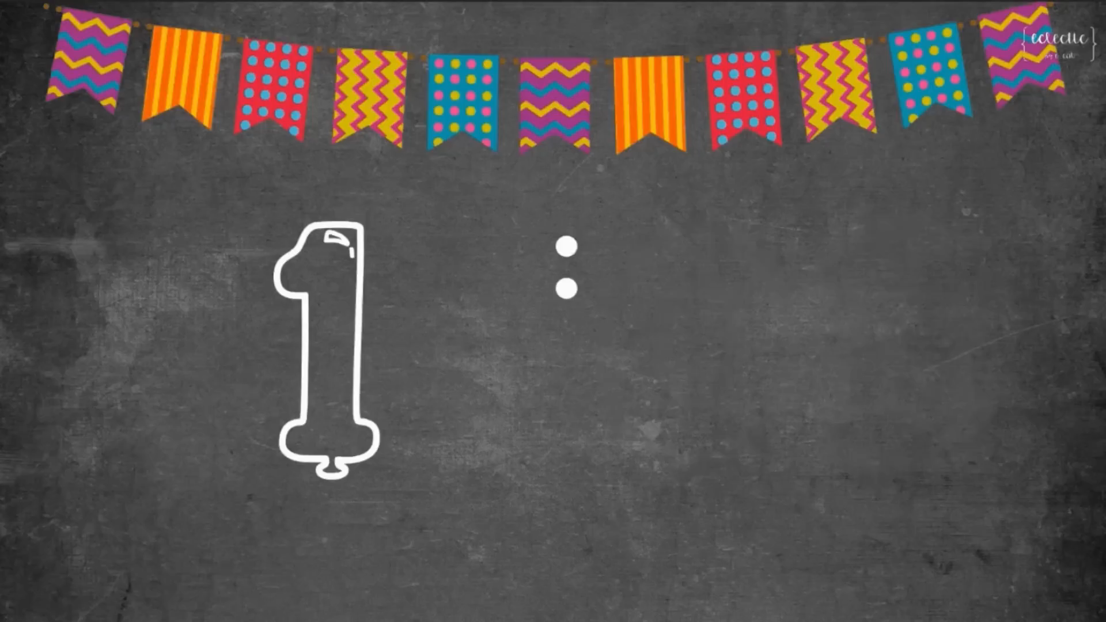
2
Tính nhẩm.
7 + 1
6 + 2
5 + 3
4 + 4
1 + 7
2 + 6
3 + 5
8 + 0

Slide 16

Luật chơi: GV gọi tên 1 HS trả đọc kết quả phép tính đầu tiên. Nếu HS trả lời đúng thì được quyền gọi tên một bạn khác. HS trả lời sai thì nhường quyền trả lời cho bạn khác. Trò chơi tiếp tục đến khi hết phép tính.

Slide 17





Slide 18


7 + 1 = 8
6 + 2 = 8
5 + 3 = 8
4 + 4 = 8
1 + 7 = 8
2 + 6 = 8
3 + 5 = 8
8 + 0 = 8
Các phép tính trên có điểm gì giống nhau?

Slide 19

3
Số
?
+ | 9 | 8 | 7 | 6 | 5
 | 0 | 1 | 2 | 3 | 4
 | 9 | ? | ? | ? | ?

Slide 21
+ | 9 | 8 | 7 | 6 | 5
 | 0 | 1 | 2 | 3 | 4
 | 9 | ? | ? | ? | ?
9
9
9
9
Các phép tính trên có điểm gì giống nhau?

Slide 22
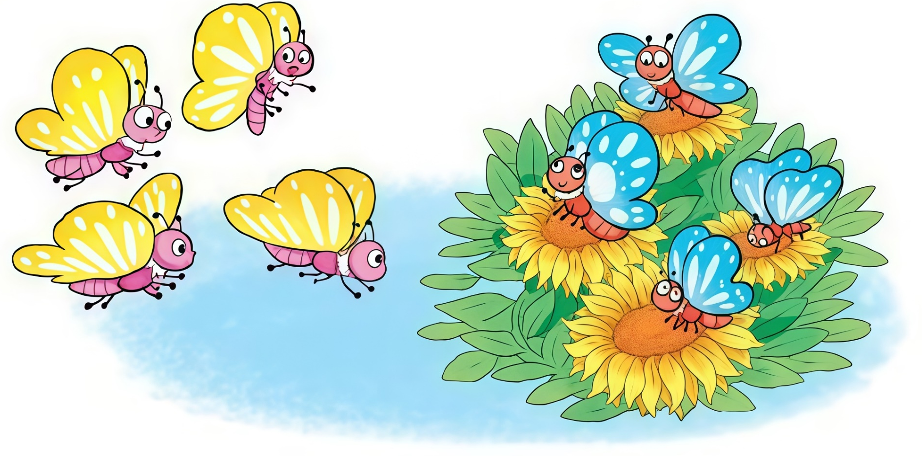
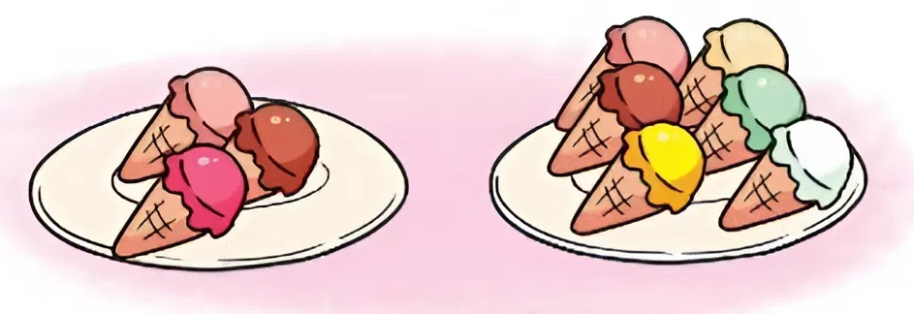
4
Số
?
?
+
?
=
?
?
+
?
=
?

Slide 23

4
4
8
?
+
?
=
?

Slide 24
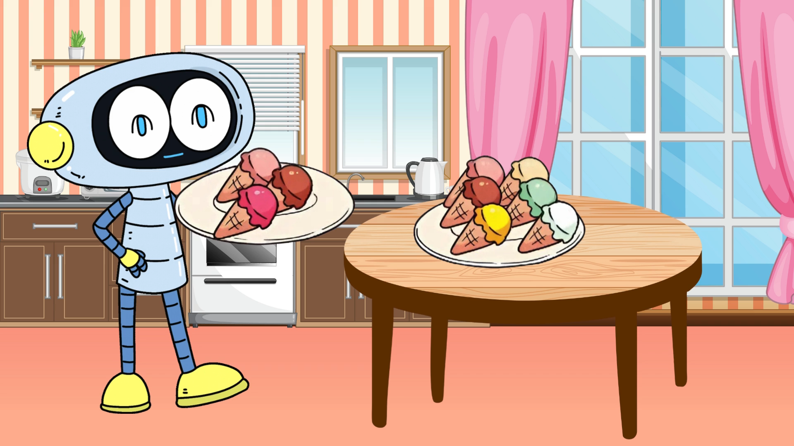
3
6
9
?
+
?
=
?

Slide 25


Slide 26


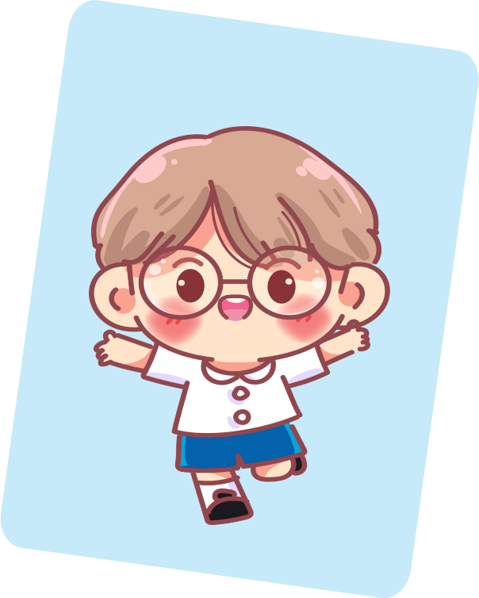

Slide 27
Cách chơi:
Chơi theo nhóm từ 4 – 6 HS.
Úp các tấm thẻ có các phép cộng dưới đây thành một nhóm theo thứ tự bất kì.
1 + 0
4 + 3
2 + 1
2 + 4
7 + 3
6 + 2
1 + 1
2 + 2
5 + 4
3 + 2
Úp các tấm thẻ có các số dưới đây thành một nhóm theo thứ tự bất kì.
8
2
6
10
5
3
7
1
4
9

Slide 28
Cách chơi:
Khi đến lượt, người chơi lấy ở mỗi nhóm 1 tấm thẻ. Nếu là cặp tấm thẻ anh em (cặp tấm thẻ có ghi phép tính và kết quả của phép tính đó, ví dụ và ) thì người chơi được giữ lấy, nếu không thì xếp trả lạ.
Trò chơi kết thúc khi có người lấy được 2 cặp tấm thẻ anh em.
1 + 0
1

Slide 30


